Slide 1
3.SINIF

Slide 2
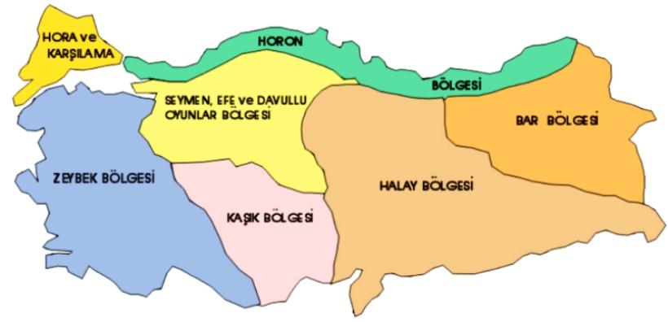
TÜRK HALK OYUNLARI

Slide 3
Halk oyunları nedir?
Türleri
-Karşılama
-Horon
-Zeybek
-Seymen
-Kaşık
-Halay
-Bar

Slide 4
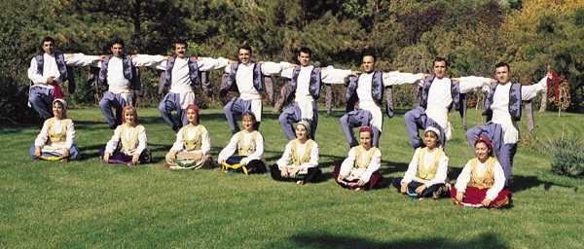
KARŞILAMA
Halk oyunu ekibi (Edirne)

Slide 5
KARŞILAMA
Trakya bölgesinin tamamı, Batı Anadolu ve Kuzey Anadolu'nun bir kısmında oynanır.
Kadın, erkek veya karma
Davul-zurna(ve ayrıca saz, darbuka, def) müziği ile oynanır.

Slide 6
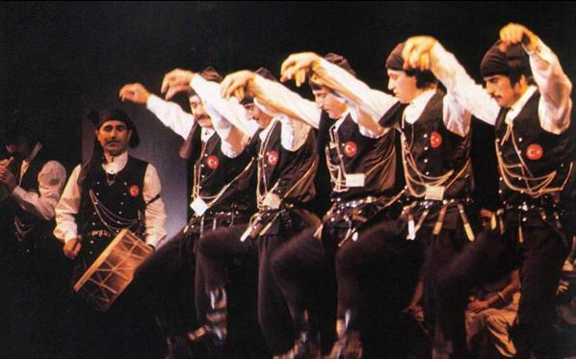
HORON
Halk oyunu ekibi (Trabzon)

Slide 7
HORON
Özellikle Doğu Karadeniz’in kıyı kesimlerinde oynanır.
Kadın, erkek ve karma
Kemençe, tulum, davul ve zurna müziği le oynanır.

Slide 8
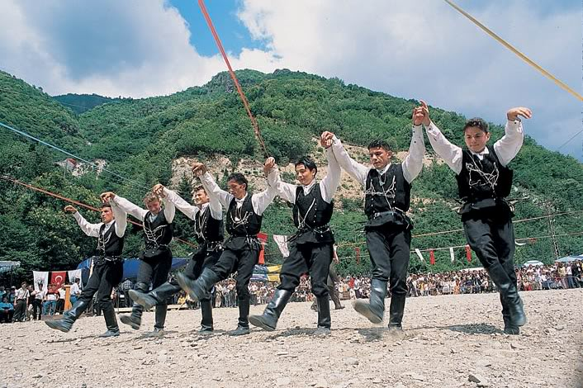
HORON
Geleneksel Alevkayası Yayla Şenlikleri'nden bir ekip

Slide 9
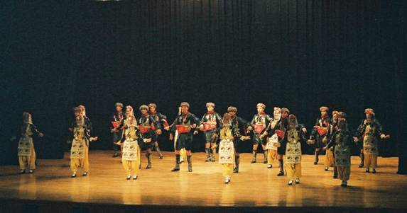
ZEYBEK
Halk oyunu ekibi (İzmir)

Slide 10
ZEYBEK
Ağırlıklı olarak Batı Anadolu bölgesinde oynanır.
Kadın, erkek veya karma
Davul, zurna, bağlama, kemane gibi sazlar eşliğinde oynanır.

Slide 11
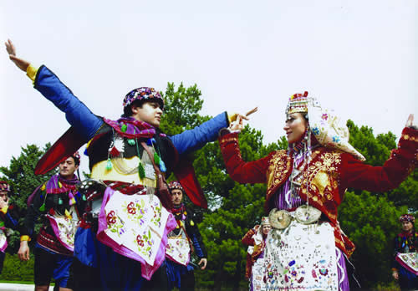
ZEYBEK
Erkek ve kadın efe

Slide 12
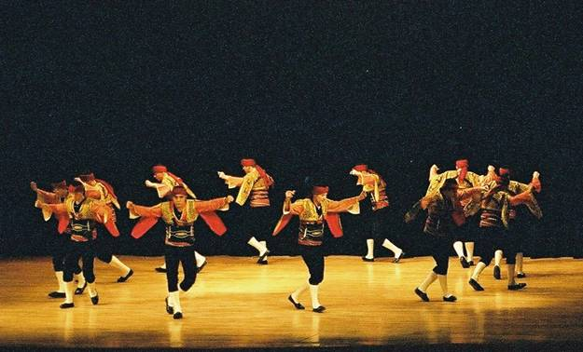
SEYMEN
Halk oyunu ekibi (Ankara)

Slide 13
SEYMEN
İç Anadolu, Kuzey Anadolu ve Ege bölgesinin bazı kesimlerinde oynanır.
Erkekler
Bağlama ve kaşık başlıca müzik aletleridir.

Slide 14
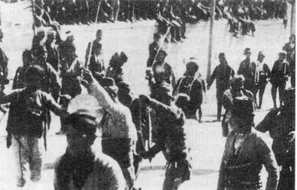
SEYMEN
Mustafa Kemal Paşa'nın gelişini kutlayan seymenler(27 Aralık 1919)

Slide 15
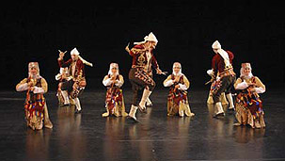
KAŞIK
Halk oyunu ekibi (Silifke)

Slide 16
KAŞIK
Güney Anadolu,Orta Anadolu, Batı Karadeniz ve Marmara’nın bir bölümünde oynanır.
Kadın ve erkek
Davul, zurna, kabak kemane, sipsi, kaşık, tırnak kemençe, dört telli kemençe, bağlama, cura, zilli maşa kaşık oynarken kullanılan başlıca müzik aletleridir.

Slide 17
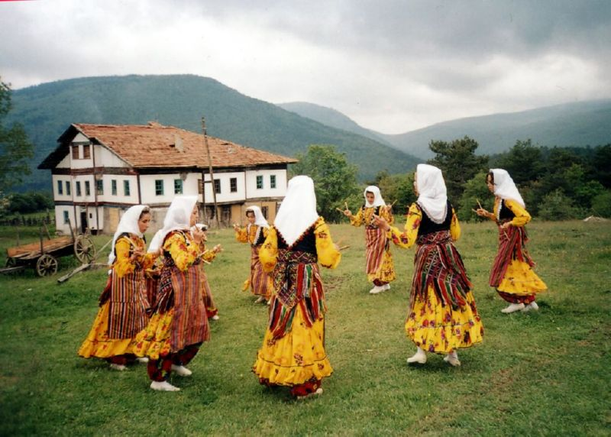
KAŞIK
Kaşık oynayan yöre insanları

Slide 18
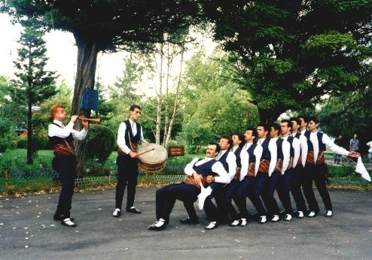
HALAY
Halk oyunu ekibi (Sivas)

Slide 19
HALAY
Güneydoğu ve Orta Anadolu bölgelerinde oynanır.
Kadın, erkek ve karma
Davul ve zurna en sık rastlanan iki müzik aletidir.

Slide 20
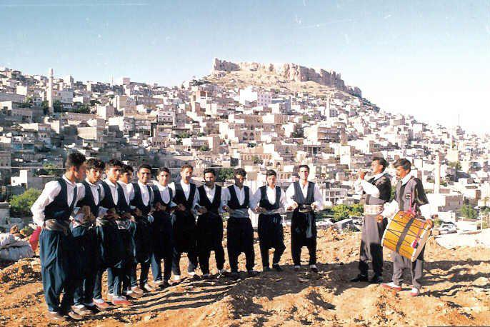
HALAY
Halk oyunu ekibi (Mardin)

Slide 21
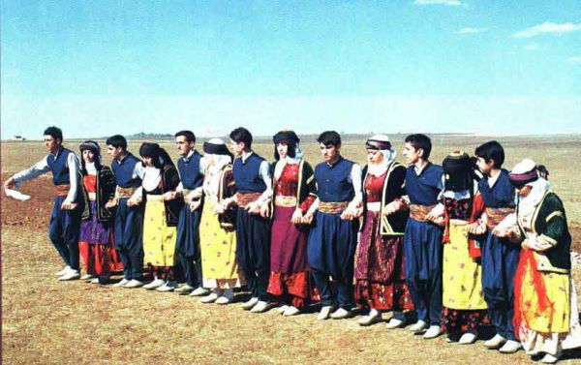
HALAY
Halk oyunu ekibi (Diyarbakır)

Slide 22
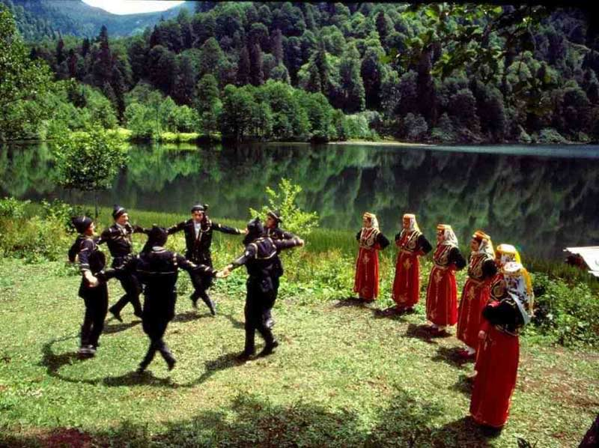
BAR
Halk oyunu ekibi (Artvin)

Slide 23
BAR
Doğu ve Kuzeydoğu Anadolu bölgelerinde oynanır.
Kadın veya erkek
Davul, zurna, akordeon ve tulum müziği ile oynanır.

Slide 24
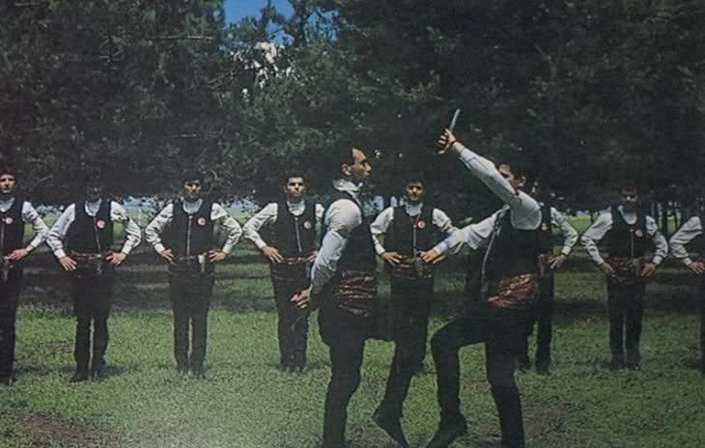
BAR
Halk oyunu ekibi (Erzurum)

Slide 25
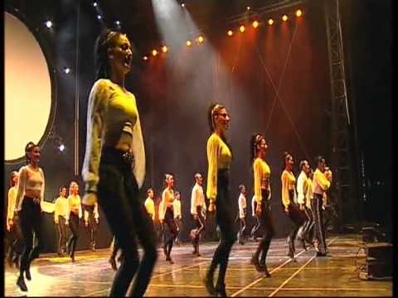
https://www.youtube.com/watch?v=xbCp76b3USc&feature=youtu.be&t

Slide 26
Dinlediğiniz için teşekkürler...
Referenslar:
http://www.asemmuzik.com.tr/akademik/anadolu-halk-oyunlari-calismasi-2003
http://ganiyusufoglu.blogcu.com/turkiye-de-bolgelere-gore-halk-oyunlari-folklor-cesitleri/3242425

